Slide 1
«Опыт работы по взаимодействию с родителями и детьми группы «Солнышко» в период карантина»
Артемьева Юлия Анатольевна,
Данилкина Ольга Викторовна
воспитатели
МБДОУ «ЦРР – ДС «Аленка»
Августовский педагогический совет «От национальных целей и стратегических задач к новому качеству образования» в дистанционном (онлайн) формате
Секция дошкольных учреждений
Абаза. 2020 год

Slide 2
Опыт работы по взаимодействию с родителями и детьми в период карантина
В сложившихся условиях самоизоляции с апреля по май 2020, связанных с эпидемией covid-19, жизнь в нашем обществе изменилась… Образовательные учреждения вынуждены были искать новые пути реализации образовательных программ и поставленных в них целей и задач. Наш детский сад также не остался в стороне. Мы нашли выход - дистанционные мероприятия, направленные на взаимодействие с семьями воспитанников

Slide 3
Опыт работы по взаимодействию с родителями и детьми в период карантина
Для того, чтобы взаимодействовать с родителями нашей группы во время самоизоляции нами создана группа в мессенджере WhatsApp. Нашей задачей было предложить родителям интересные, разнообразные приемы и методы взаимодействия с детьми в игре. Но при этом не быть навязчивым и не перегружать родителей и ребят, чтобы максимально разгрузить родителей, которые остались один на один с детьми, сделать взаимодействие и общение воспитателей, детей и родителей комфортным, познавательным, а главное - эффективным. В течение карантина воспитатели предлагали онлайн-задания, онлайн-игры, чтение художественной литературы, разучивание стихов и др. По 10-20 минут в течение дня мы проводили вместе, взаимодействуя онлайн. Мы записывали видео и аудио, отправляли в группу, где родители и ребята включались в деятельность. В свою очередь, мы ждали от них обратную связь (фото, видео, аудио) в удобное для них время.

Slide 4
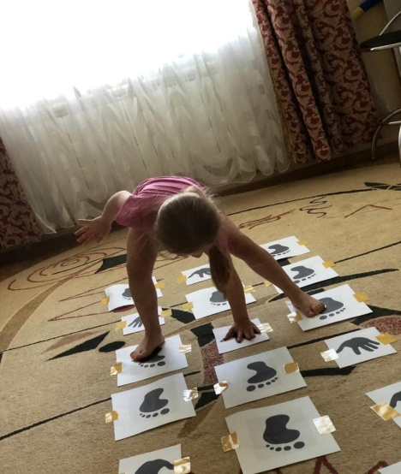
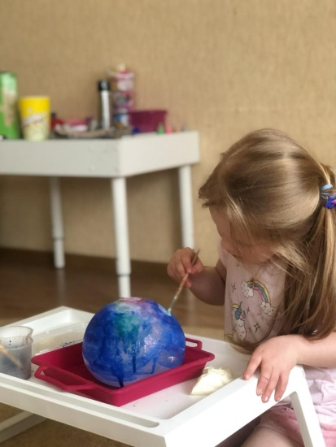
В группе WhatsApp все родители, размещающие свои видео и фото со своими любимыми чадами, могли видеть друг друга, делится впечатлениями и эмоциями. Это было живое общение, не смотря на условия удаленки.
Речевые, познавательные игры, опыты и эксперименты не оставили никого (ну, или почти никого) равнодушными и безучастными. Кто то участвовал очень активно, кто-то (в силу своих возможностей) реже.
Но это общение сплотило родителей, детей и воспитателей. Тематические недели, по которым мы дружно сработали: «День космонавтики», «Пасхалинки», «Наши шестиногие друзья – насекомые», «Цветики-цветочки в лесу и садочке», «День Весны и труда», «День Победы», «Встреча лета».

Slide 5
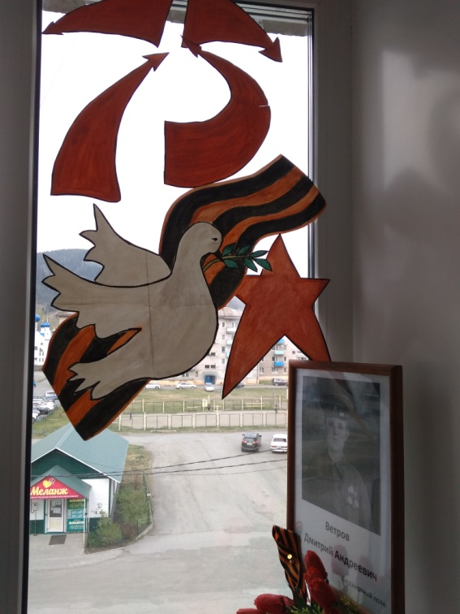
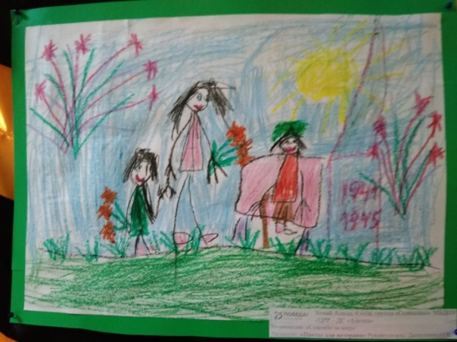
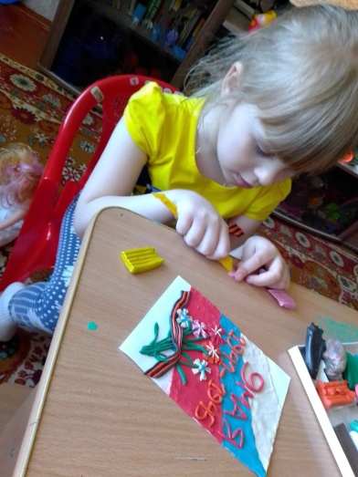
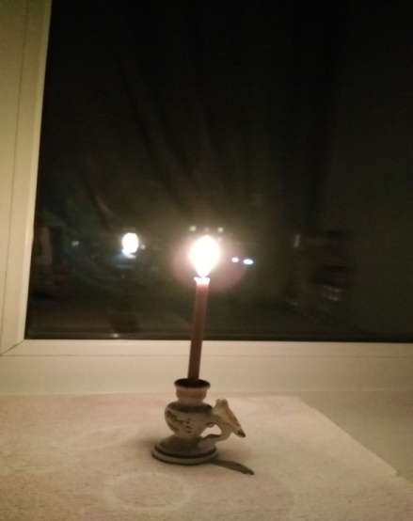
Ребята и родители поддержали городские и Всероссийские акции:
«Мирные окна», «Бессмертный полк» и «Голубь мира» (где ребята с помощью родителей украшали окна логотипом «75 лет Победе!», белыми птицами и размещали фото героев своей семьи), «Свеча памяти» (22 июня)

Slide 6
Семейный фотомарафон «Семья детского сада 2020» (где семьи создавали презентации своих семей)
Так же были и общесадовские мероприятия: наша группа участвовала в игре «Фотоловушки» (в течение недели изучали растительный мир нашей местности и по цветам радуги в течение 7 дней присылали фото и видео), флешмоб к 1 Мая «Весна, труд, май», к дню рождения А.С.Пушкина «У Лукоморья дуб зеленый» (где ребята присылали фото, рисунки, видео чтения отрывков стихотворения)

Slide 7
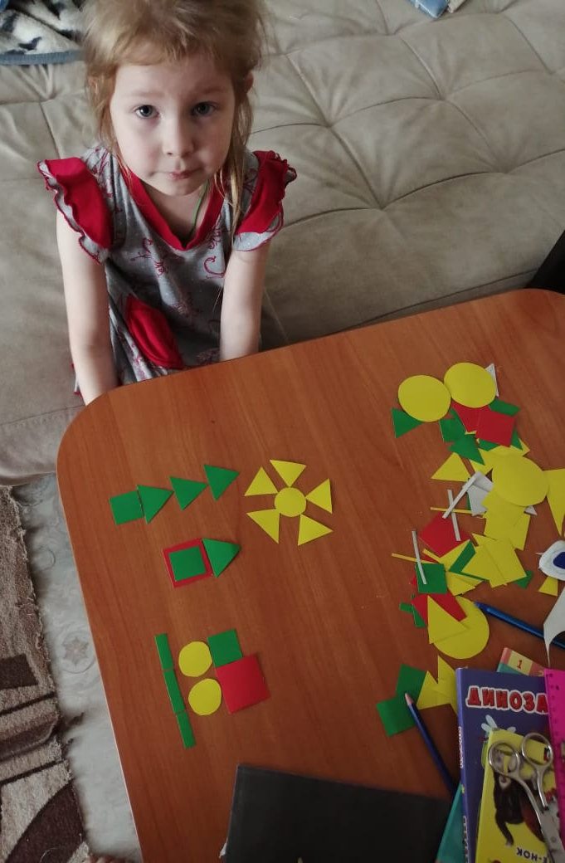
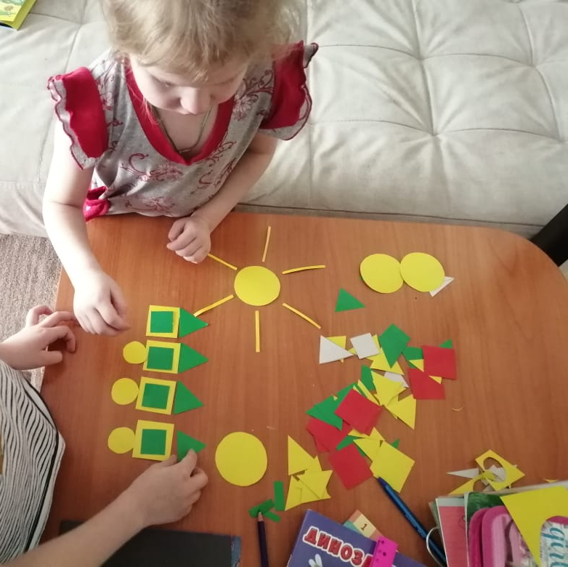
Одна из предложенных ребятам игр «Чудесные фигуры» - художественное конструирование из плоскостных геометрических фигур. Родителям предлагается вырезать из картона геометрические фигуры разного цвета по указанным размерам. Предполагается, что сначала дети конструируют по образцу с помощью взрослого, а затем самостоятельно.

Slide 8
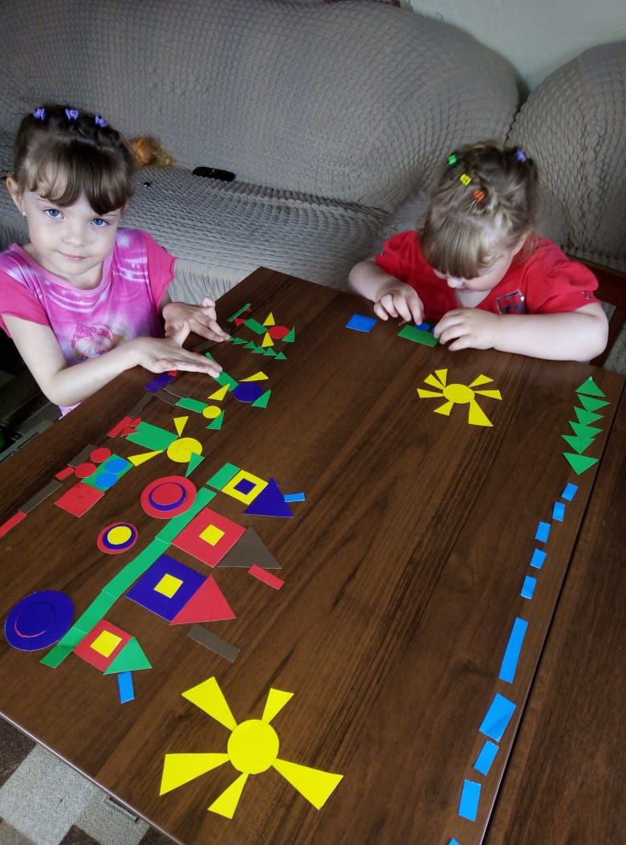
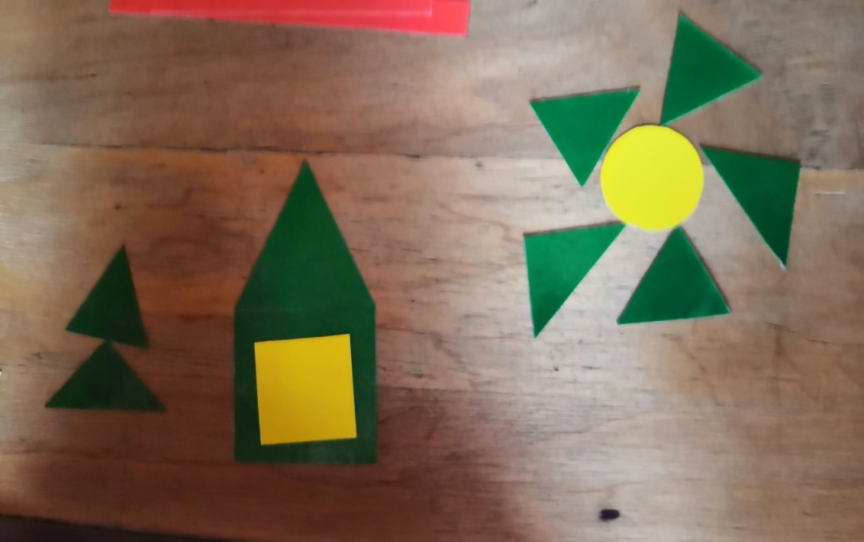
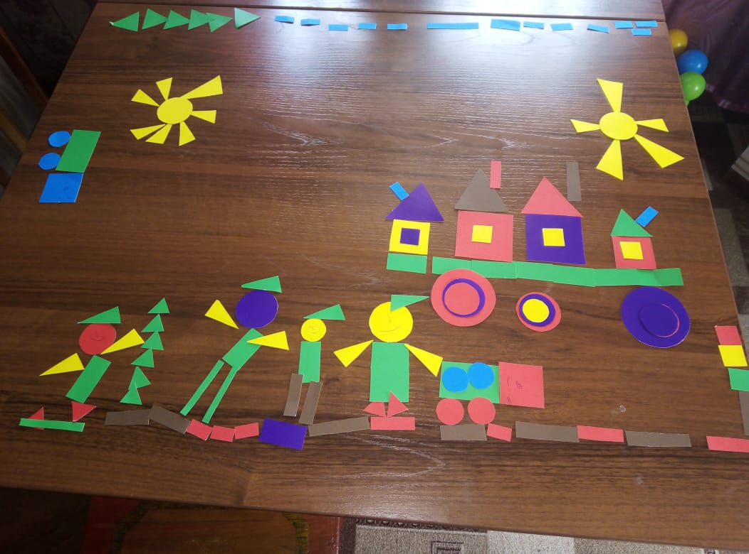
Плюсы игры: - игру может сделать каждый родитель; - игру можно использовать много раз; - одного комплекта фигур хватит для большого количества игр.
Важной особенностью игры является то, что дети конструируют не для того, чтобы поставить готовое изделие на полку и потом восхищаться им или просто забыть про него. Они конструируют, чтобы играть, и начинают играть уже во время самого процесса конструирования.

Slide 9
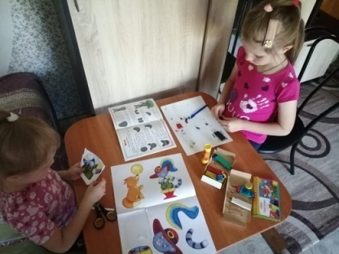
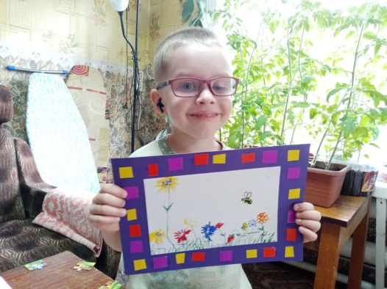
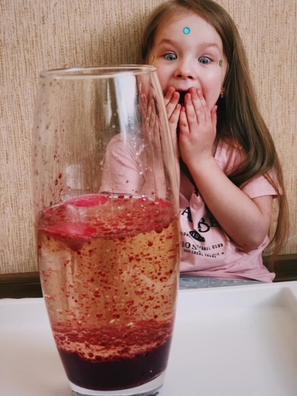
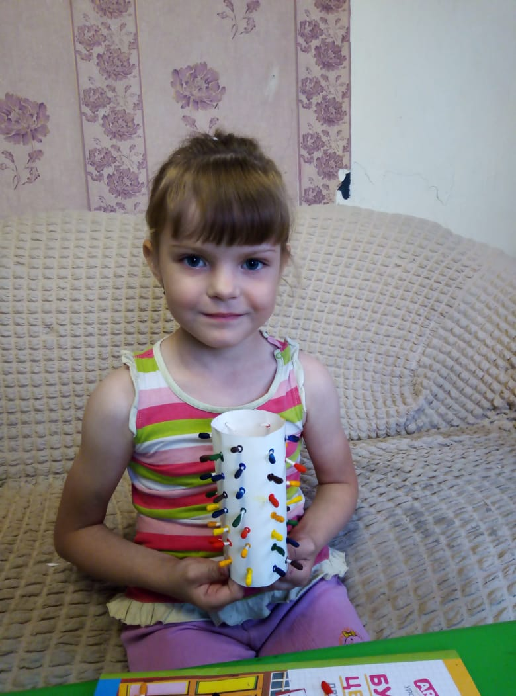
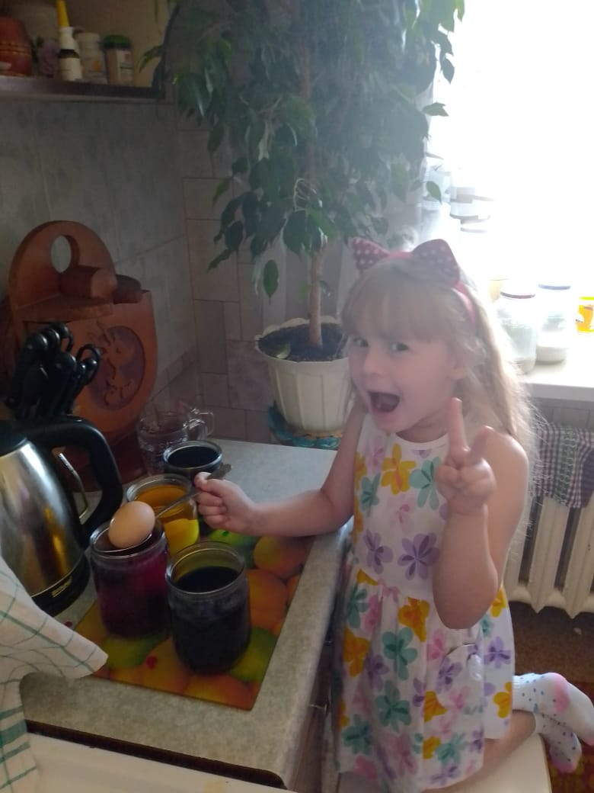
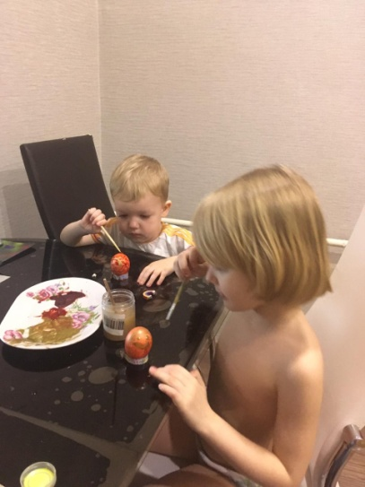
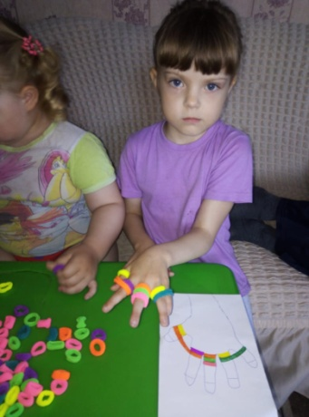
Таким образом, в период самоизоляции мы не потеряли связь с семьями воспитанников и ребятами, наоборот, старались укрепить наши отношения, помочь организовать домашнее обучение детей, сделать его максимально удобным, комфортным и не навязчивым, не смотря на удаленные условия.

Slide 10
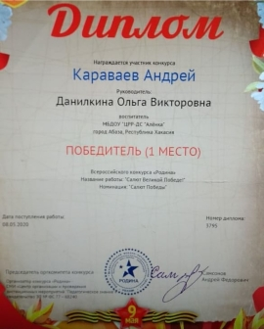
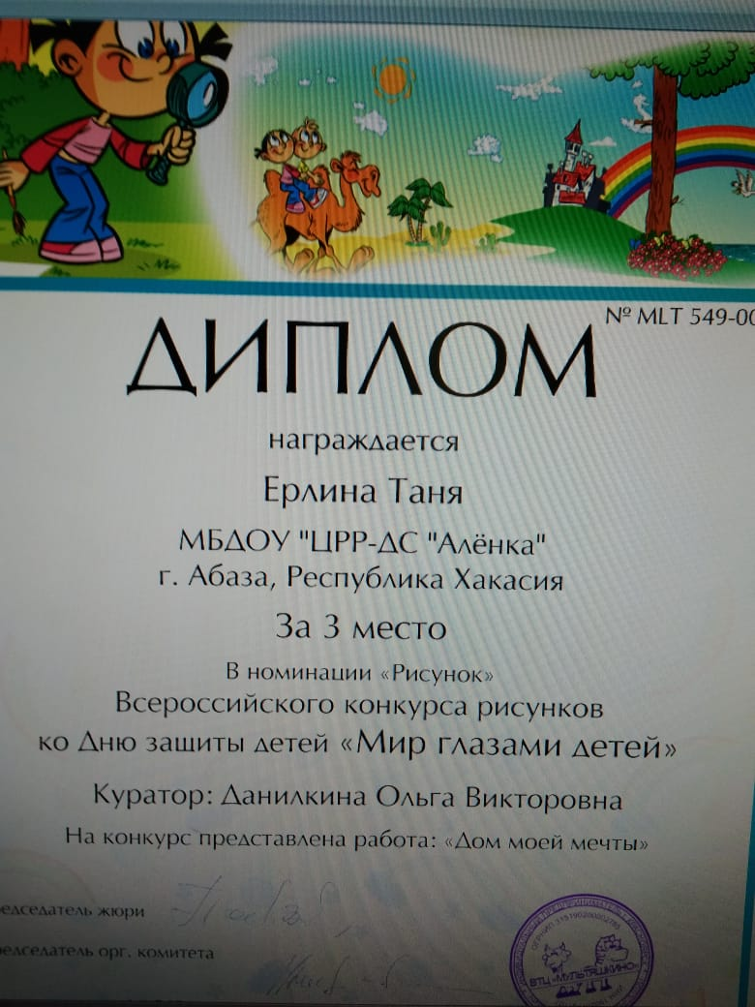
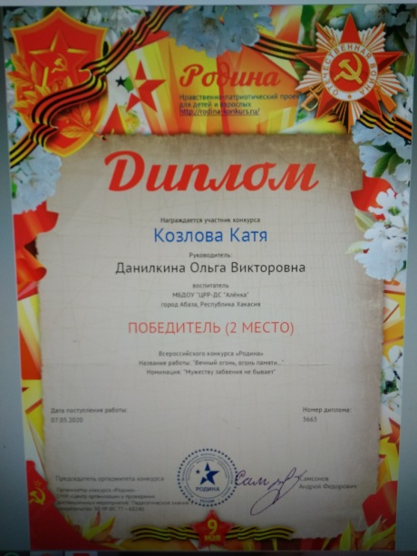
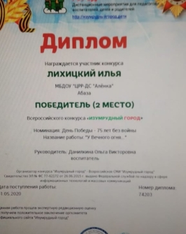
Успехи наших воспитанников:

Slide 11
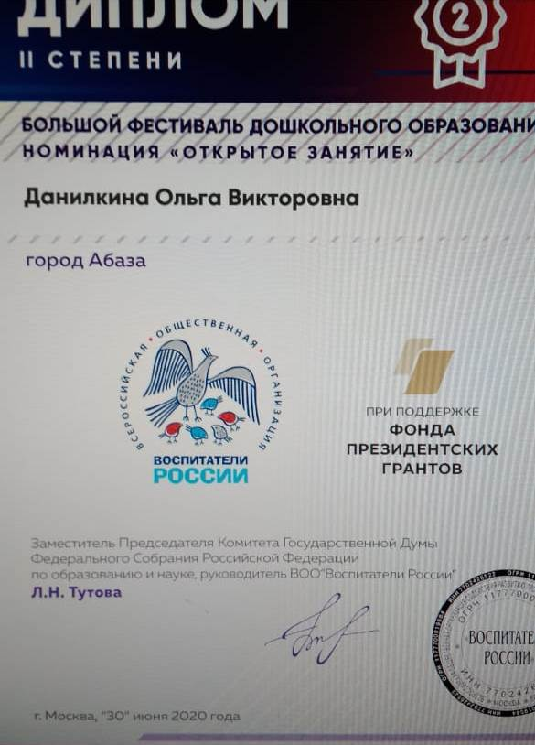
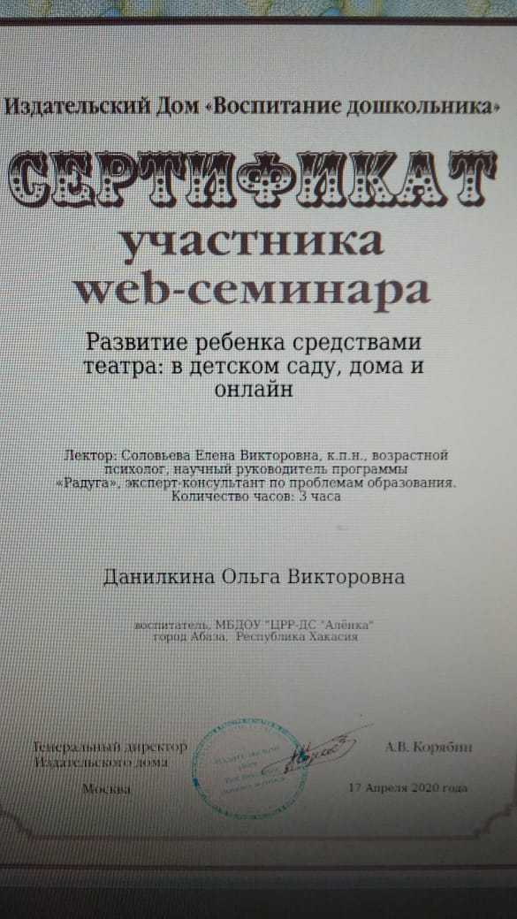
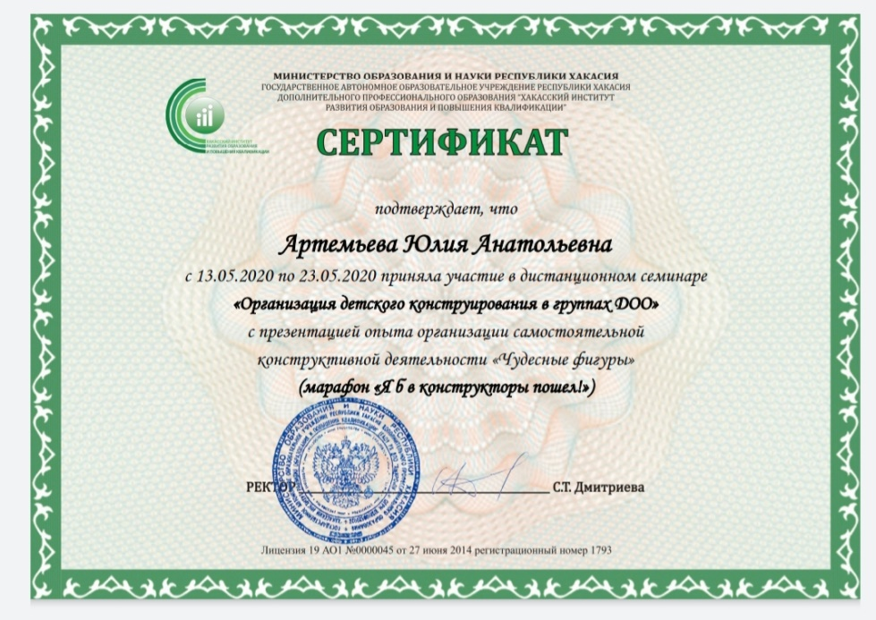
Наши успехи:

Slide 12
Спасибо за внимание!

